Slide 1
資料５
データガバナンス委員会
来年度の検討について（案）
平成25年3月15日

Slide 2
（１）来年度の検討事項について
実務者会議が設置され、来年度以降のロードマップについて協議が行われている中で、当委員会が議論すべき事項について、ご意見をいただきたい。
1年目の検討のフォロー
二次利用ルールのブラッシュアップ
海外における二次利用ルールの利用の実態調査
諸外国の実態として、実際に各データホルダーはどこまで緻密にルールを適用しているのか確認する。
実務者会議の議論を踏まえて適宜検討
その他事項（事務局の想定）
実際にデータを公開する際のマニュアル・ツールの作成
AusGOALが用意しているツールのようなものや、NZGOALのガイドラインをより一般職員にもわかりやすくしたようなものを想定

Slide 3
参考１．当初の３カ年計画
 | 1年目 | 2年目 | 3年目
検討の考え方 | 既に公開されている情報について、二次利用を促進するためのライセンスの在り方の検討 | 公開・非公開が曖昧な情報について、公開を促進するための方策についての検討 | 2年目に引き続き、公開情報の拡大を促進するための検討
主な検討事項 | 前提条件の整理 ライセンスの検討 日本におけるオープンデータライセンスの検討 オープンデータライセンスの普及に向けた検討 | 公開できない課題のリストアップ 公開可能な情報について、公開するための手法の検討 ライセンスのブラッシュアップ | 2年目の課題を踏まえて解決策、推進策を検討 公開によって生じる新たな課題についての検討
出典：第1回データガバナンス委員会資料

Slide 4
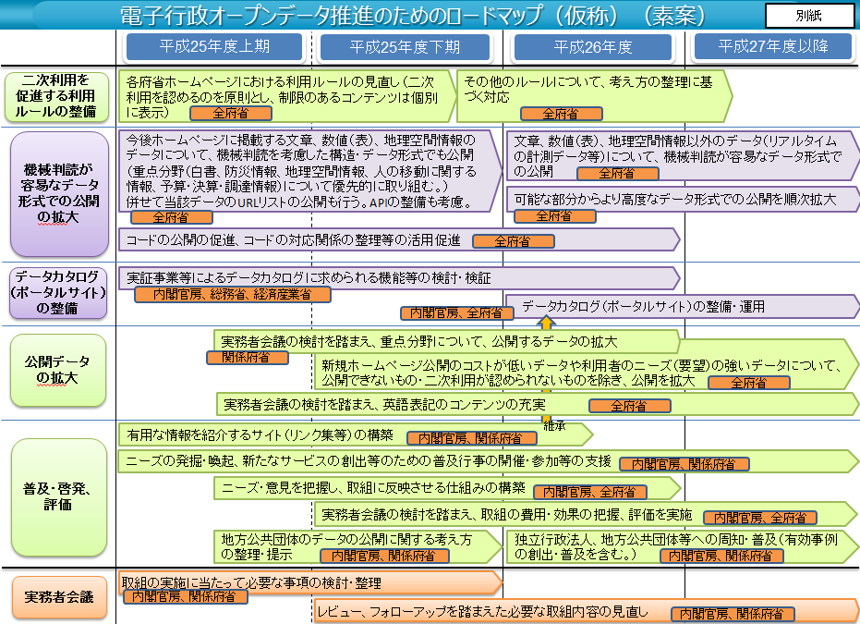
参考２．電子行政オープンデータ推進のためのロードマップ（仮称）（素案）
出典：電子行政オープンデータ実務者会議第３回データ・ワーキンググループ資料
※ 検討過程のものであり、今後変更の可能性がある

